Slide 1
Memento

Slide 2
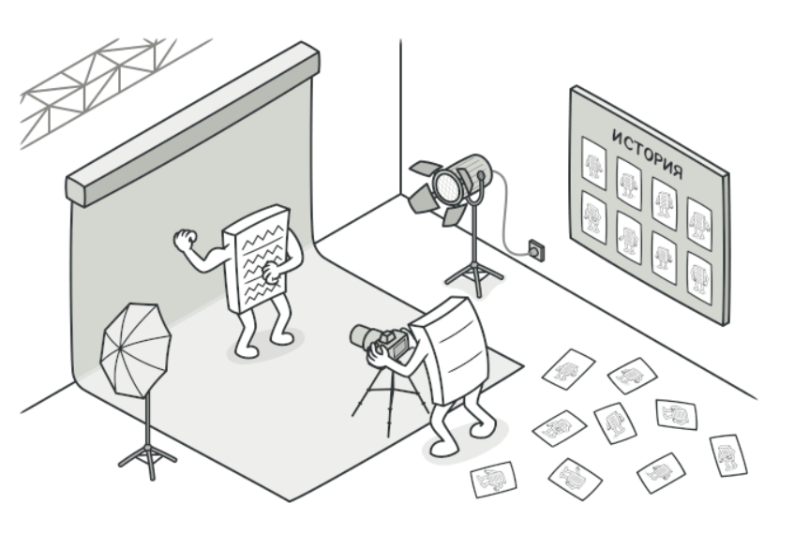
Что это такое?
Memento (Снимок)
«Снимок» или «Хранитель» – это поведенческий шаблон проектирования, позволяющий зафиксировать и сохранить внутреннее состояние объекта так, чтобы позднее восстановить его в это состояние

Slide 3
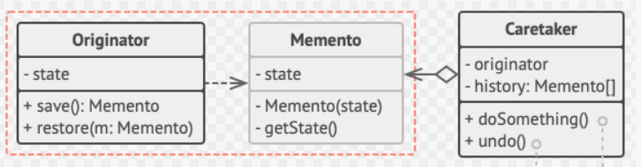
Структура
Создатель (Originator) – создаёт снимки своего состояния.
Снимок/Хранитель (Memento) – содержит состояние создателя.
Опекун (Caretaker) – хранит историю состояний, и когда нужно, восстанавливает

Slide 4
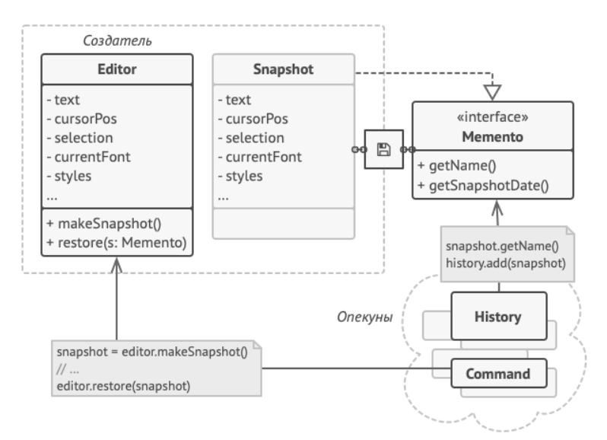
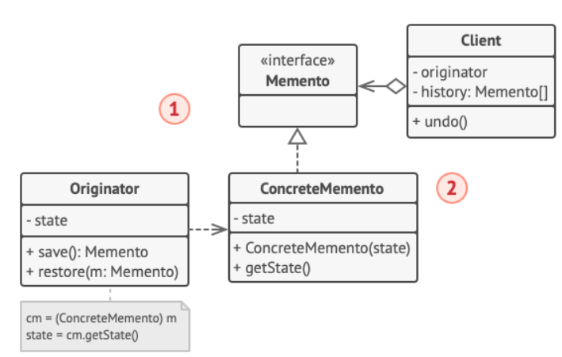
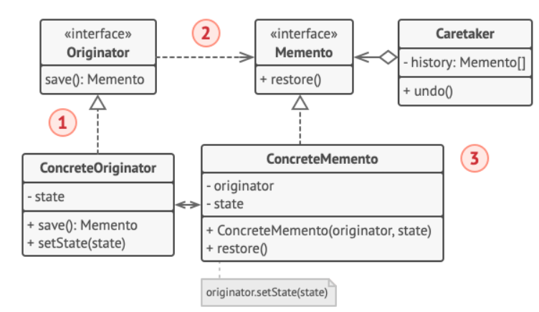
Варианты реализации
Классический метод
Классический – даёт доступ к состояниям «Создателя» и «Снимка» через методы.
Нестандартный – обеспечивает прямой доступ к состояниям.
Вариант с пустым промежуточным интерфейсом – подходит для языков, не имеющих механизма вложенных классов.
Вариант снимка с повышенной защитой – полностью исключает доступ к состоянию «Создателей» и «Снимков».
Метод с промежуточным интерфейсом
Более защищённый метод

Slide 5
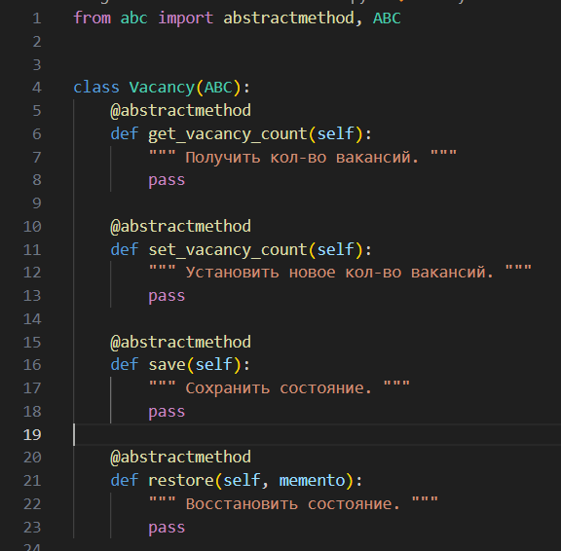
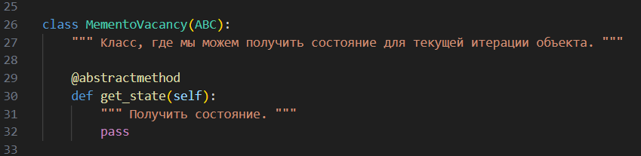
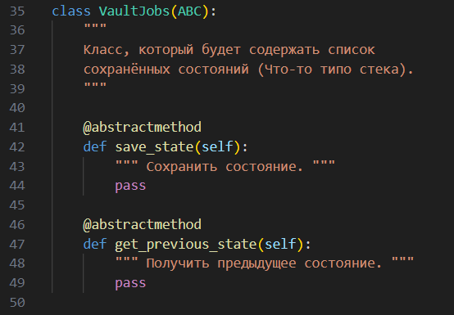
Реализация кода «С повышенной защитой»

Slide 6
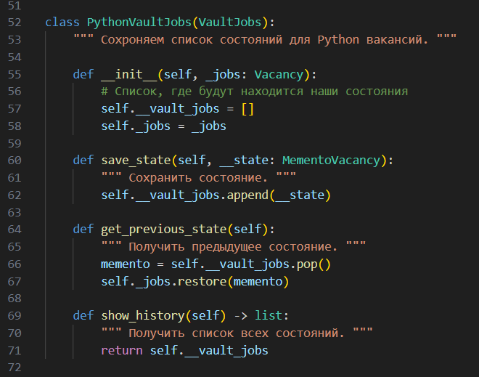
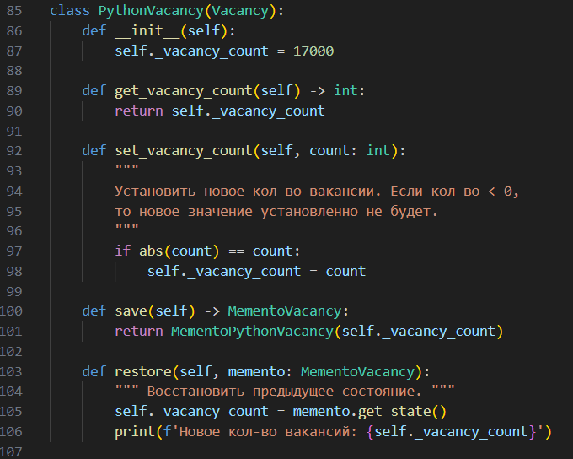
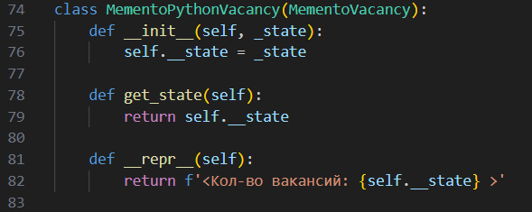
Код

Slide 7
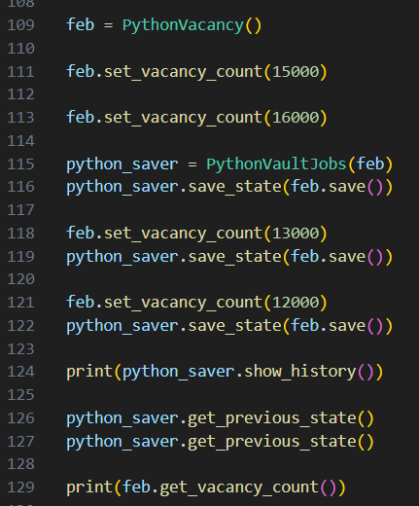

Код

Slide 8
Плюсы и минусы
Плюсы:
- Позволяет реализовать функции отмены и восстановления состояния без необходимости раскрывать внутренние детали объекта.
- Упрощает управление состоянием, особенно в сложных системах.
Минусы:
- Может потреблять много памяти, если хранится большое количество снимков.
- Не всегда подходит для объектов с большими объемами данных, так как может привести к увеличению нагрузки на систему.

Slide 9
Источники
Снимок // Refactoring Guru URL: https://refactoringguru.cn/ru/design-patterns/memento
Паттерн ООП «Хранитель» // Tproger URL: https://tproger.ru/articles/pattern-oop-hranitel
Хранитель // Википедия URL: https://ru.wikipedia.org/wiki/Хранитель_(шаблон_проектирования)
Pattern Memento // Хабр URL: https://habr.com/ru/articles/689948/

